Slide 1
Мобильная версия сайта Нового Физтеха
Ефимов Андрей, Власов Данила, Клоков Евгений

Slide 2


Ознакомиться с сайтом можно, если перейти по QR-коду
Сайт
Репозиторий Github

Slide 3

Техническая часть
Создается мобильная версия зеркала сайта (Новый Физтех).
На данный момент существует мобильная версия, но есть недостатки:
Огромная шапка, которая занимает большую часть на экране
Есть вкладки, которые ведут на одну и ту же страницу
Ненужная информация на главной странице
Маленькая форма Quicklinks
Огромные гиперссылки и т.д

Slide 4
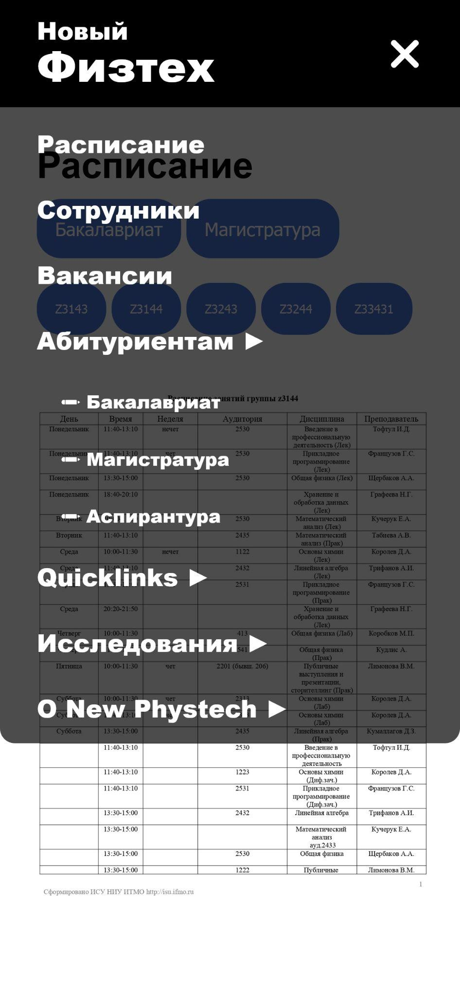
Анимированное “Бургер Меню”
Меню отображает основные вкладки сайта, поэтому в нашей версии не приходится тыкать на множество кнопок, чтобы прийти к интересующей нам вкладке

Slide 5
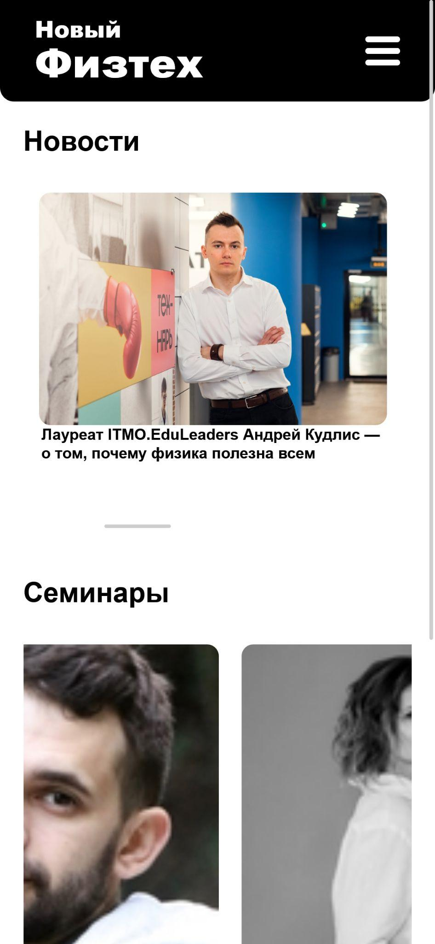
Горизонтальный скролл различных данных
В результате постоянного улучшения
данной функции, у нас получилось сделать красивый скролл, который имеет отцентрованный текст под картинками, плавный скролл и в целом красивое оформление

Slide 6
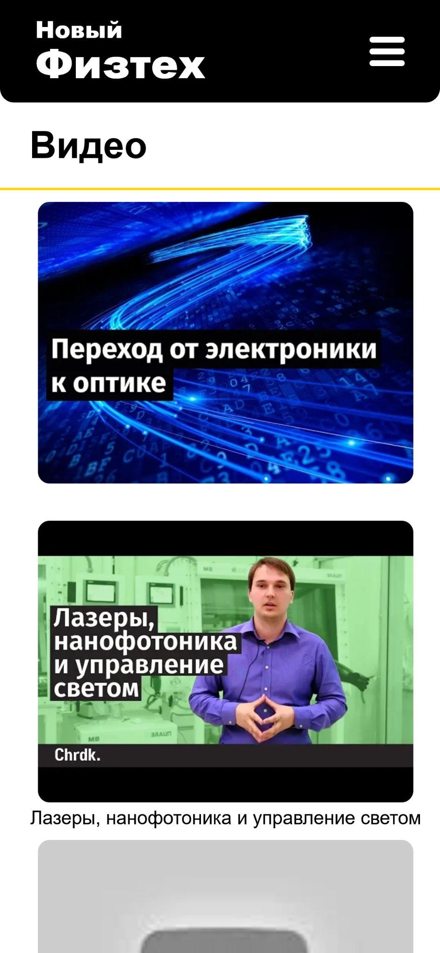
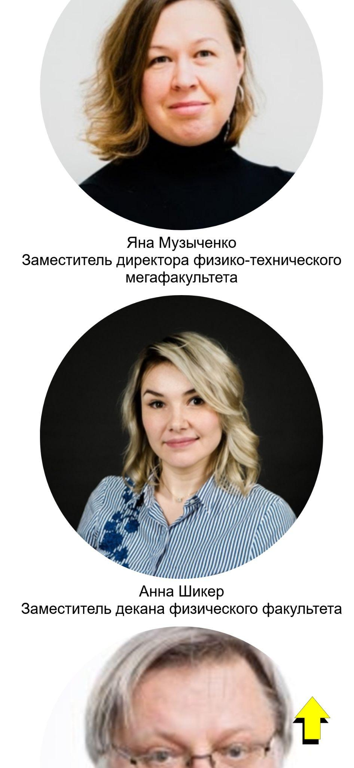
Примеры “запарсенной” информации
Парсинг данных с основного сайта
Так как наш сайт представляет по своей сути сайт-зеркало, то необходимо было сделать api по парсингу информаций.
Были использованы следующие Python-библиотеки:
Beatifullsoup, request, urllib.request, urlopen, lxml, xpath

Slide 7
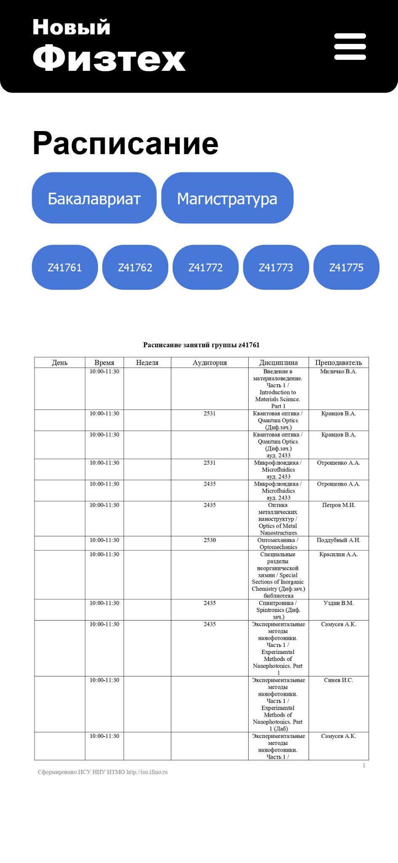
Интерактивное расписание
Одна из самых сложных задач в этом проекте - подружиться с js-кнопками
К конечной концепции расписания пришли на третий раз и в итоге мы имеем интерактивное расписание с анимированным появлением кнопок.

Slide 8

Добавление данных на сайт с помощью фласка
У нас получилось создать сайт с использованием Python благодаря веб-фреймворку Flask

Slide 9

Поиск бесплатный альтернатив платных составляющих
Подбирали бесплатную замену платному шрифту “Helvetica”
Отлично подошел на замену шрифт TeX Gyre Heros, так как он очень похож на гельветику, поддерживает кириллицу и дополнительно у него есть 4 condenced начертания

Slide 10
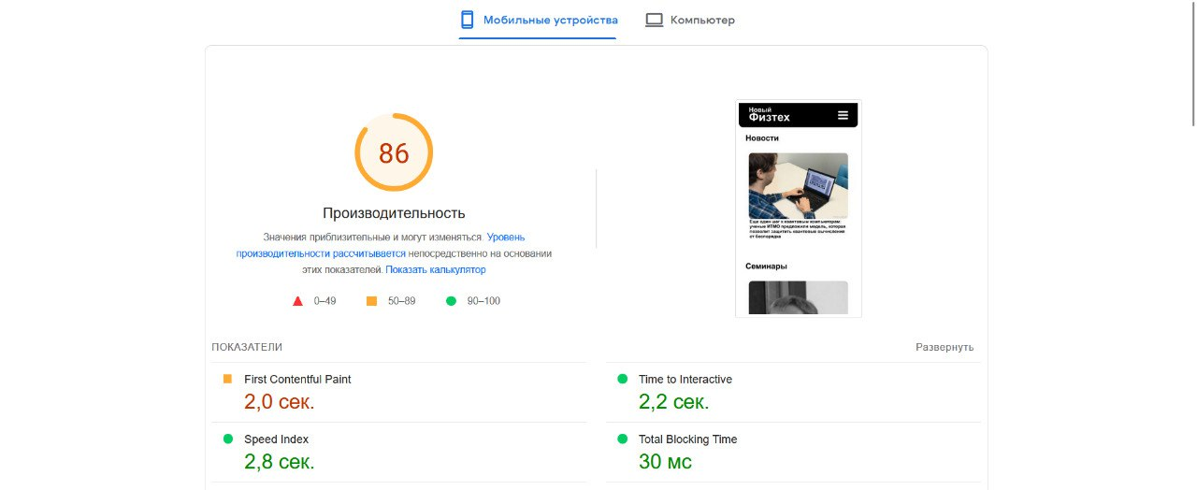
Производительность нашего сайта

Slide 11
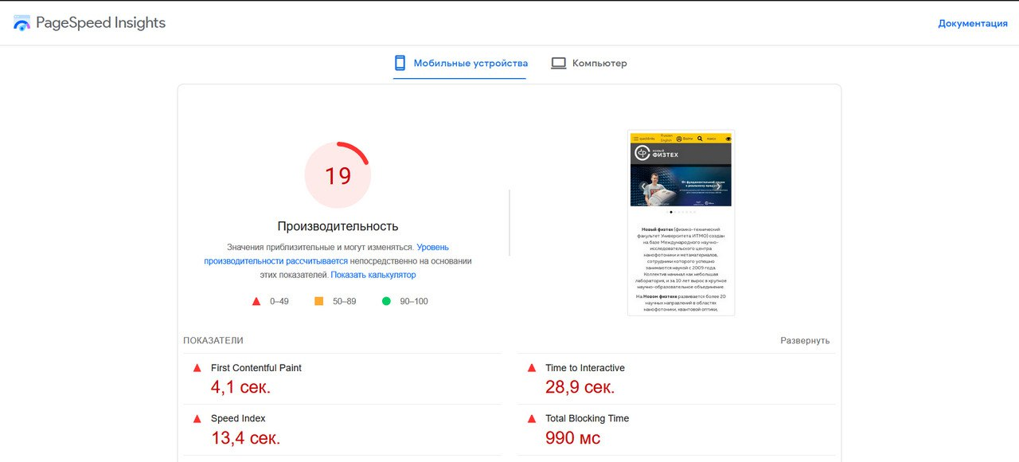
Производительность основного сайта

Slide 12
Что же у нас не получилось ?
Не получилось вытянуть с оригинального сайта данные диаграмм для статистики статей. В коде страницы мы их не нашли
Не вставили в наш сайт вкладки наш софт, оборудование патенты, направления исследований, юридическая поддержка, стажировки и школьникам
Не успели, зато есть расписание :)

Slide 13
Спасибо за внимание!

